Slide 1

Shramba na oddaljenem strežniku
Nik Podrekar

Slide 2

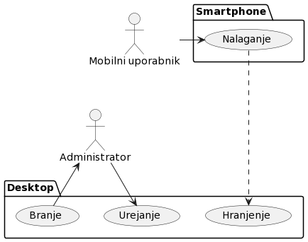
Namen
Enostavno
Hitrejše

Slide 3

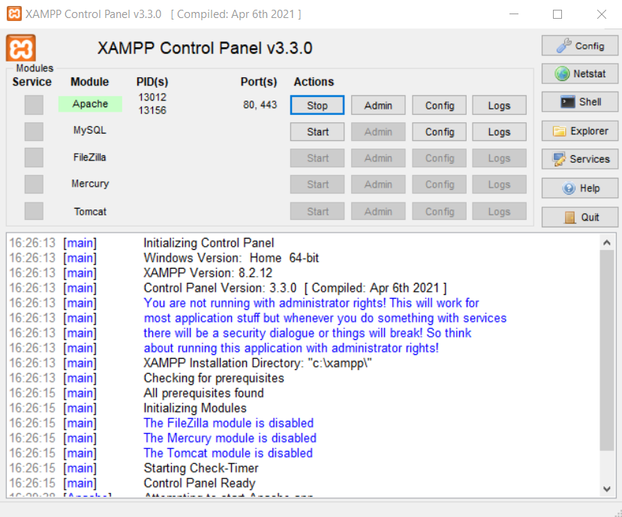
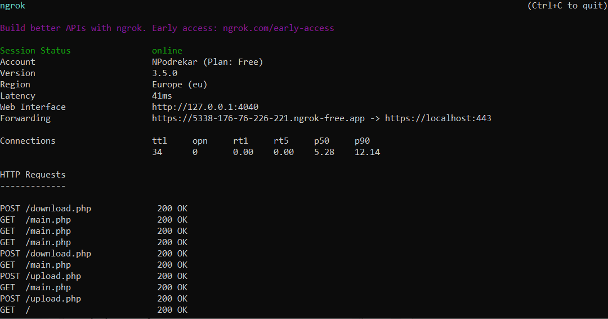
XAMPP in Ngrok
Apache HTTP Server
Localhost => Javni URL

Slide 4
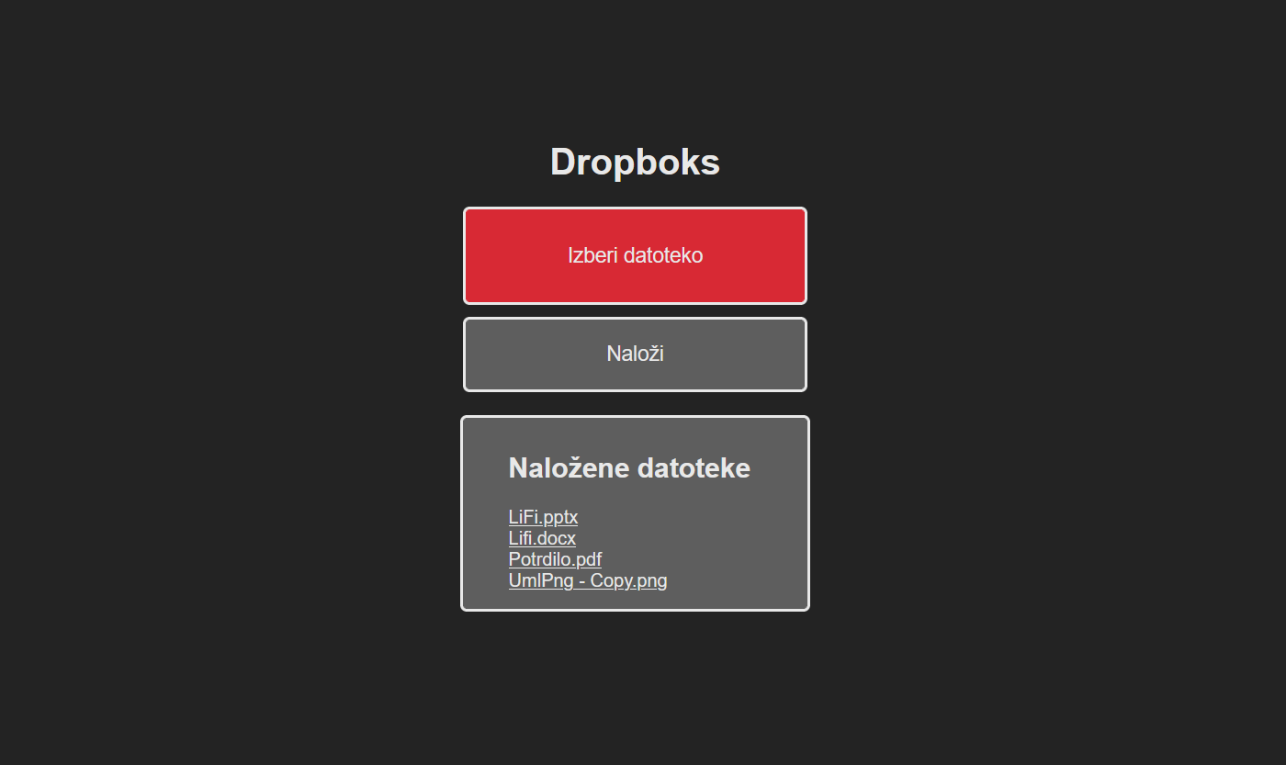
Spletna stran

Slide 5
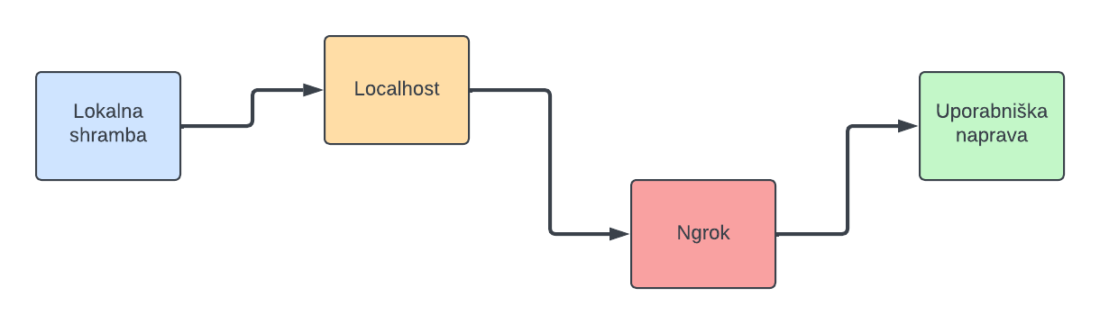
Osnovno delovanje

Slide 6
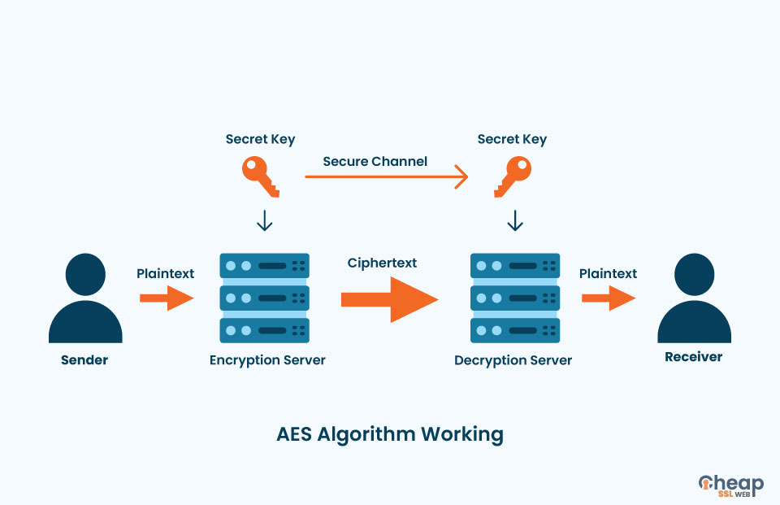
Advanced Encryption Standard
Zaščita datotek
Ločevanje uporabnikov
Preverjanje

Slide 7
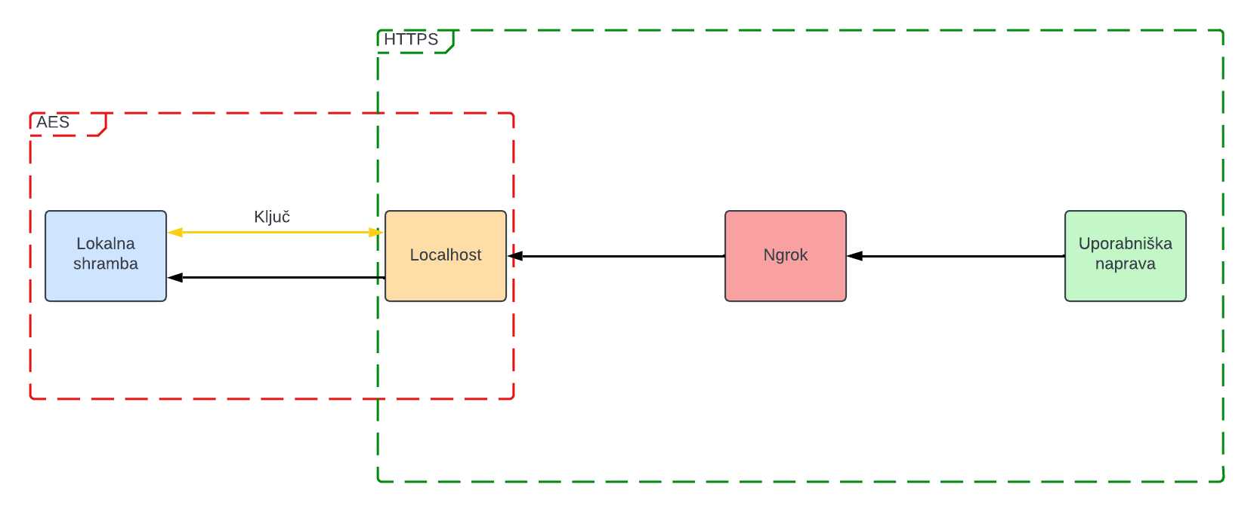
Upload

Slide 8
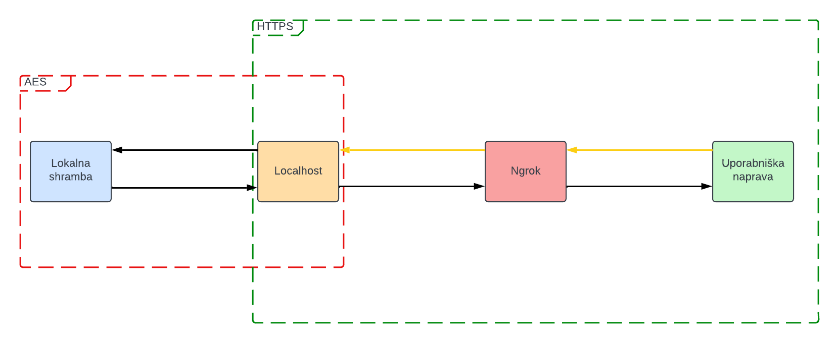
Download

Slide 9
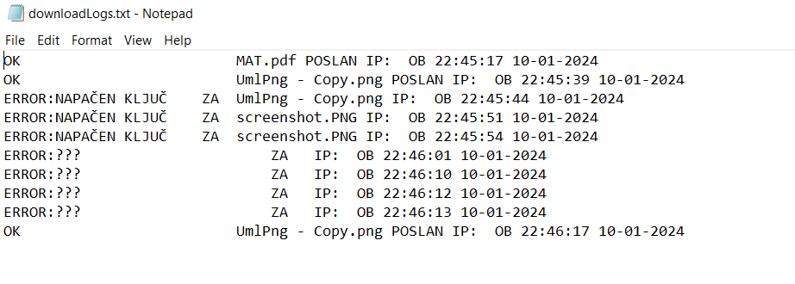
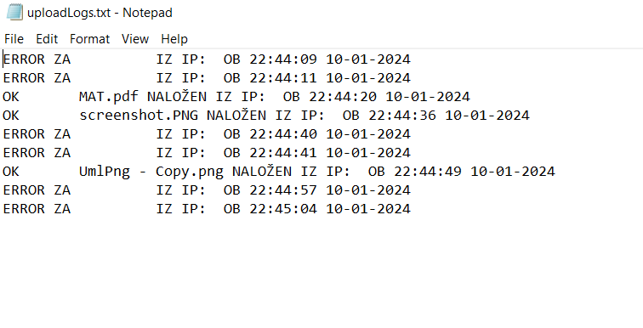
Beleženje
Upload in download IP logging
Beleženje dogodkov

Slide 10
Možnosti nadgradnje
Primerjava ključev
Nalaganje večih datotek
Ustvarjanje map
Ključ ve samo uporabnik
Šifriranje ključev pred pošiljanjem

Slide 11
Hvala za pozornost
https://github.com/NPodrekar/Projekt

